Slide 1
EDM期中報告－博客來 夜圖二 10250805 鄭功佳

Slide 2
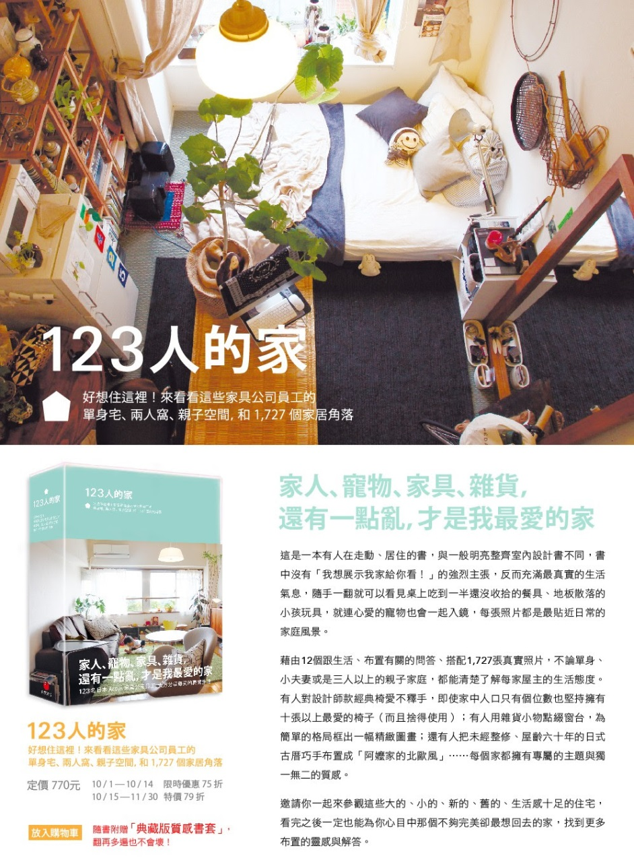
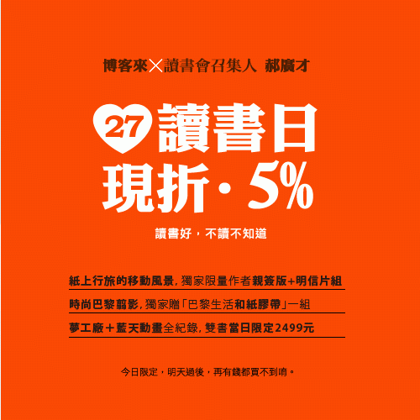

Slide 3
• 行銷策略（行銷目標）︰簡單明確，多以單一書籍、商品目錄或特惠活動為主來發送EDM郵件。
• 名單蒐集︰主要為博客來會員。
• 目標族群分析︰
因購書、彩妝或日用品需求而加入博客來的會員；從EDM及博客來本身的形象設計看來，族群鎖定主要對現代生活講究以及有網路購物習慣的人。
• 針對此目標族群設計傳達的有效的行銷訊息（如內容、個性化的呈現）︰
多以單一書籍為內容，設計簡約及營造質感。
• 寄件人名稱︰博客來
• 郵件主旨：多以特惠活動、商品目錄或主打書籍為主旨
• 發送頻率：2-3天一次

